Slide 1

Уголок безопасности по ПДД в старшей группе.
Воспитатель: Шитова Ольга Пантелеевна

Slide 2

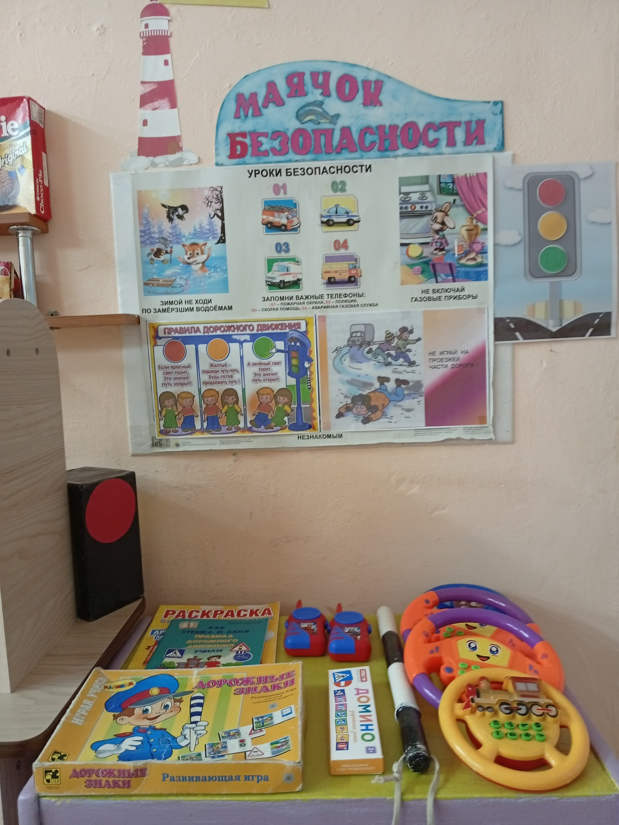


Slide 3
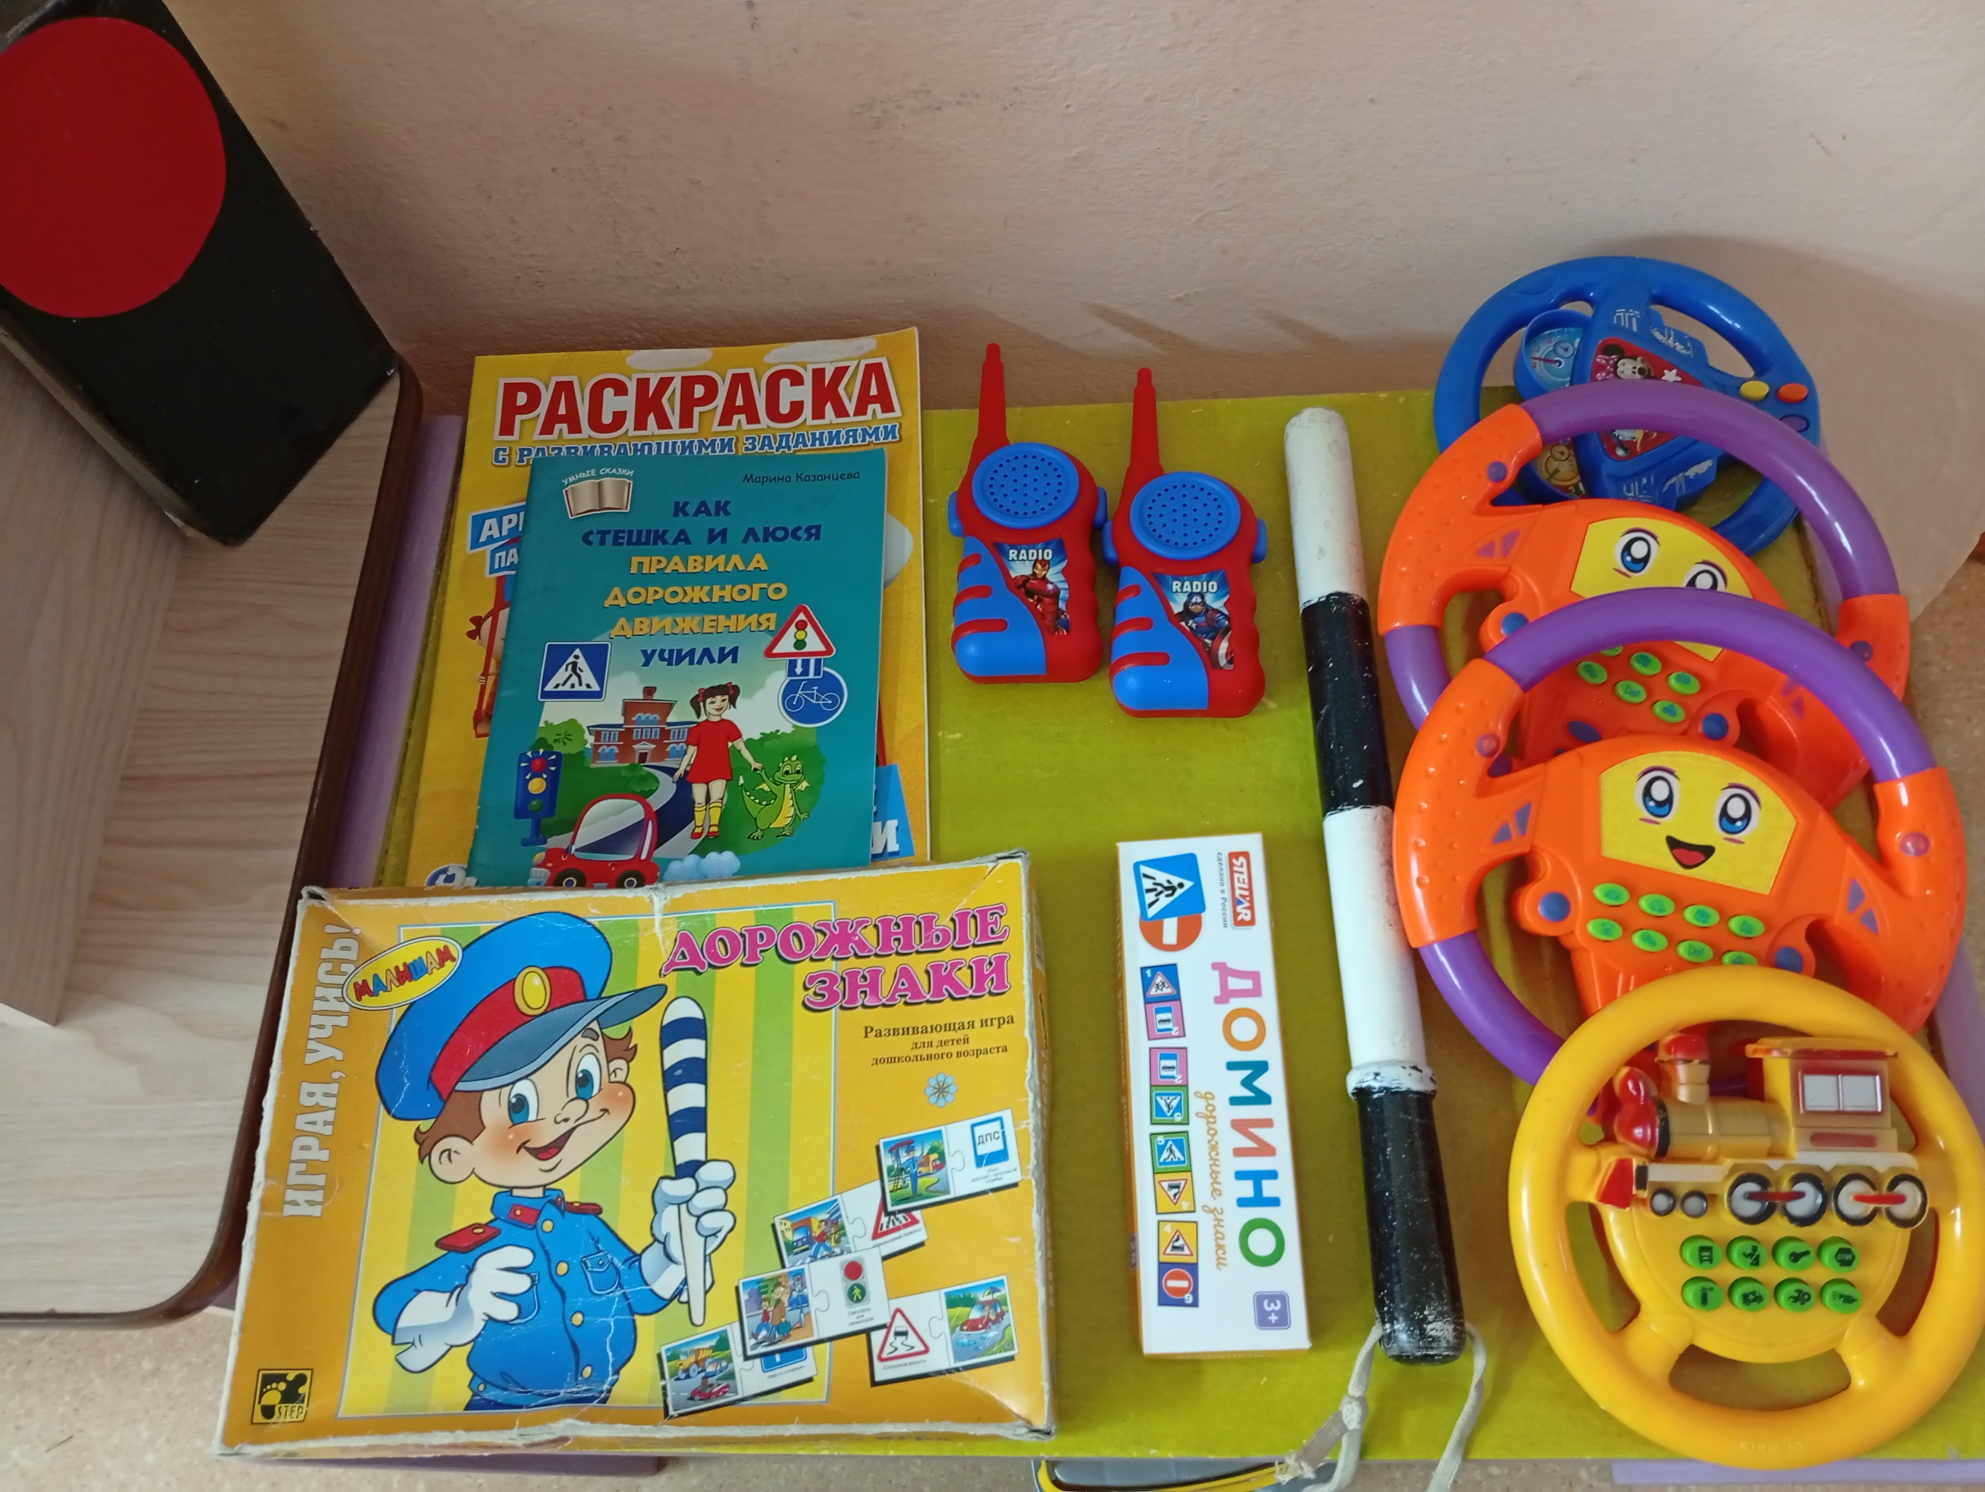

Slide 4
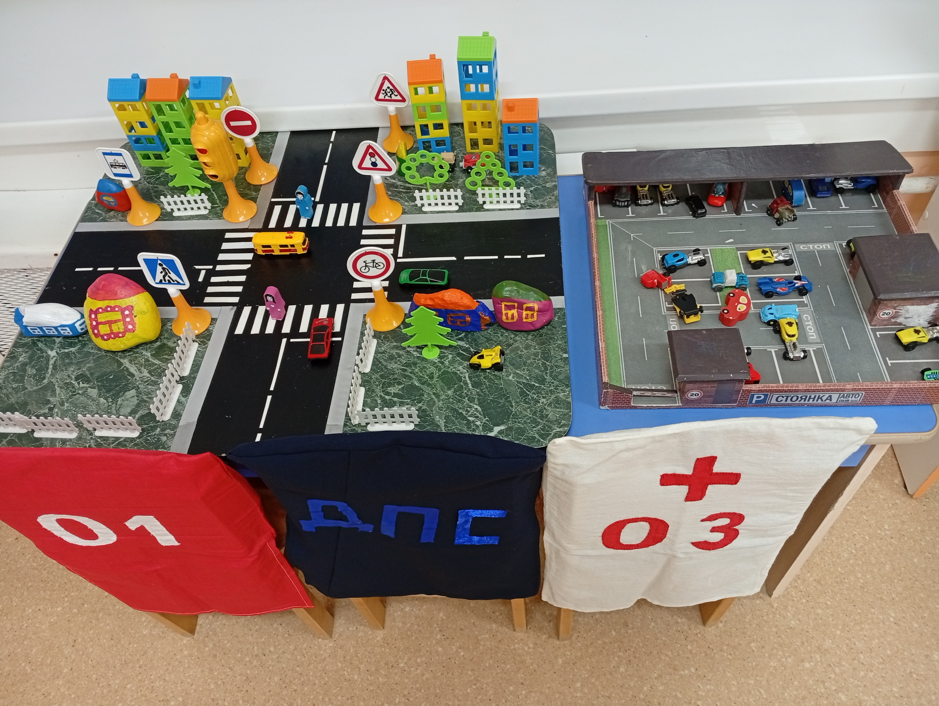

Slide 5
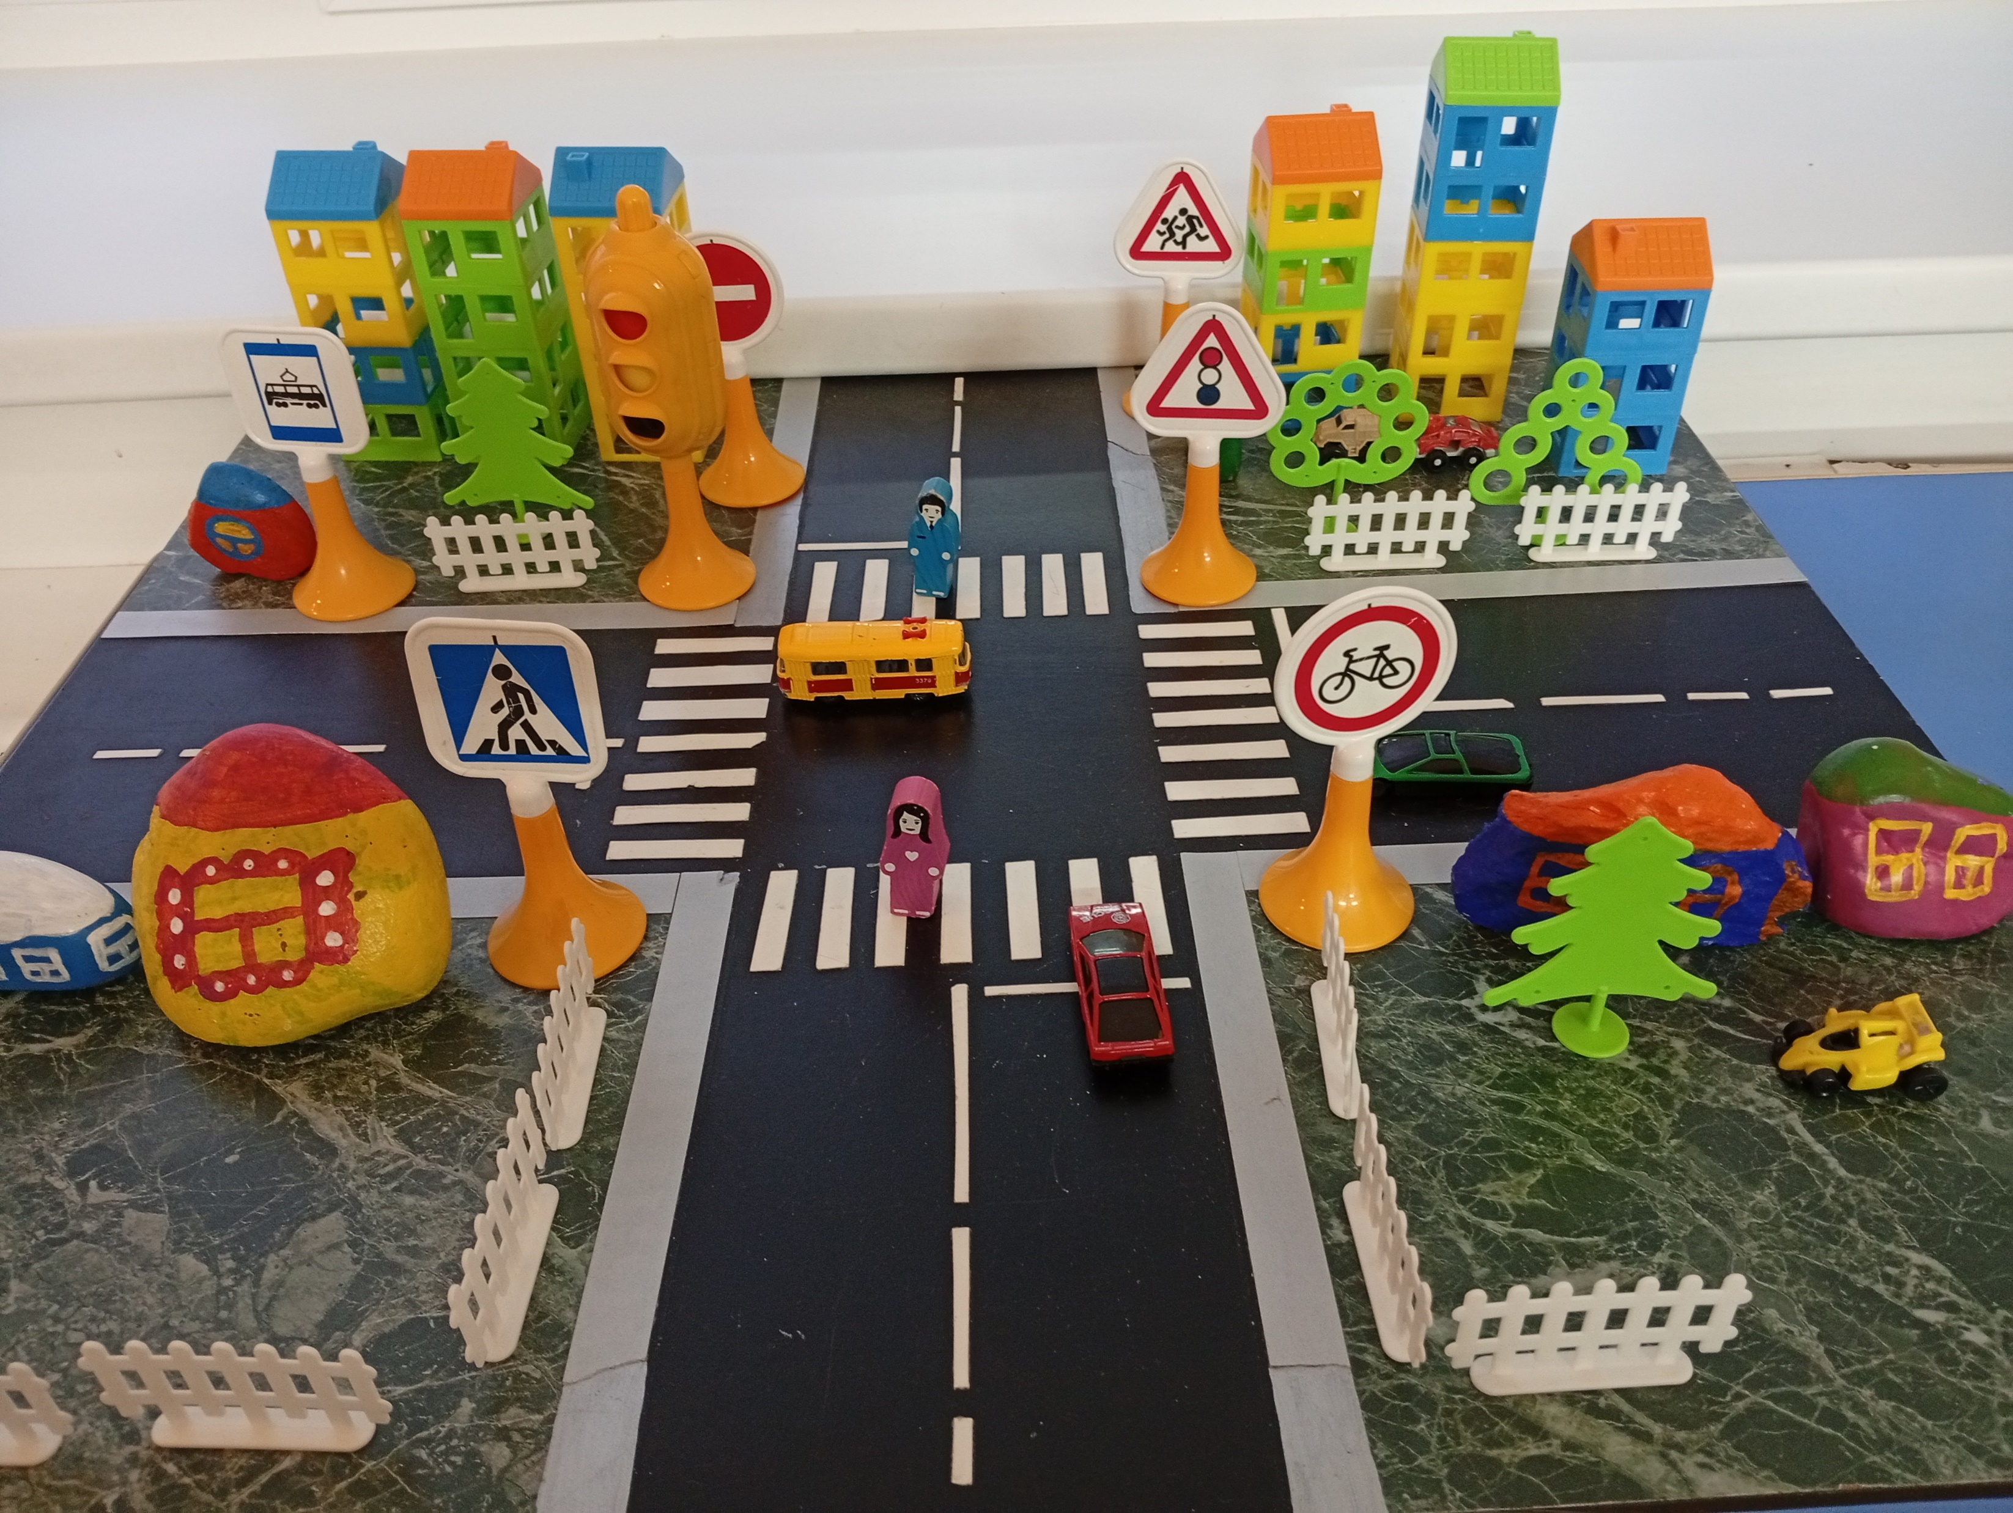


Slide 6
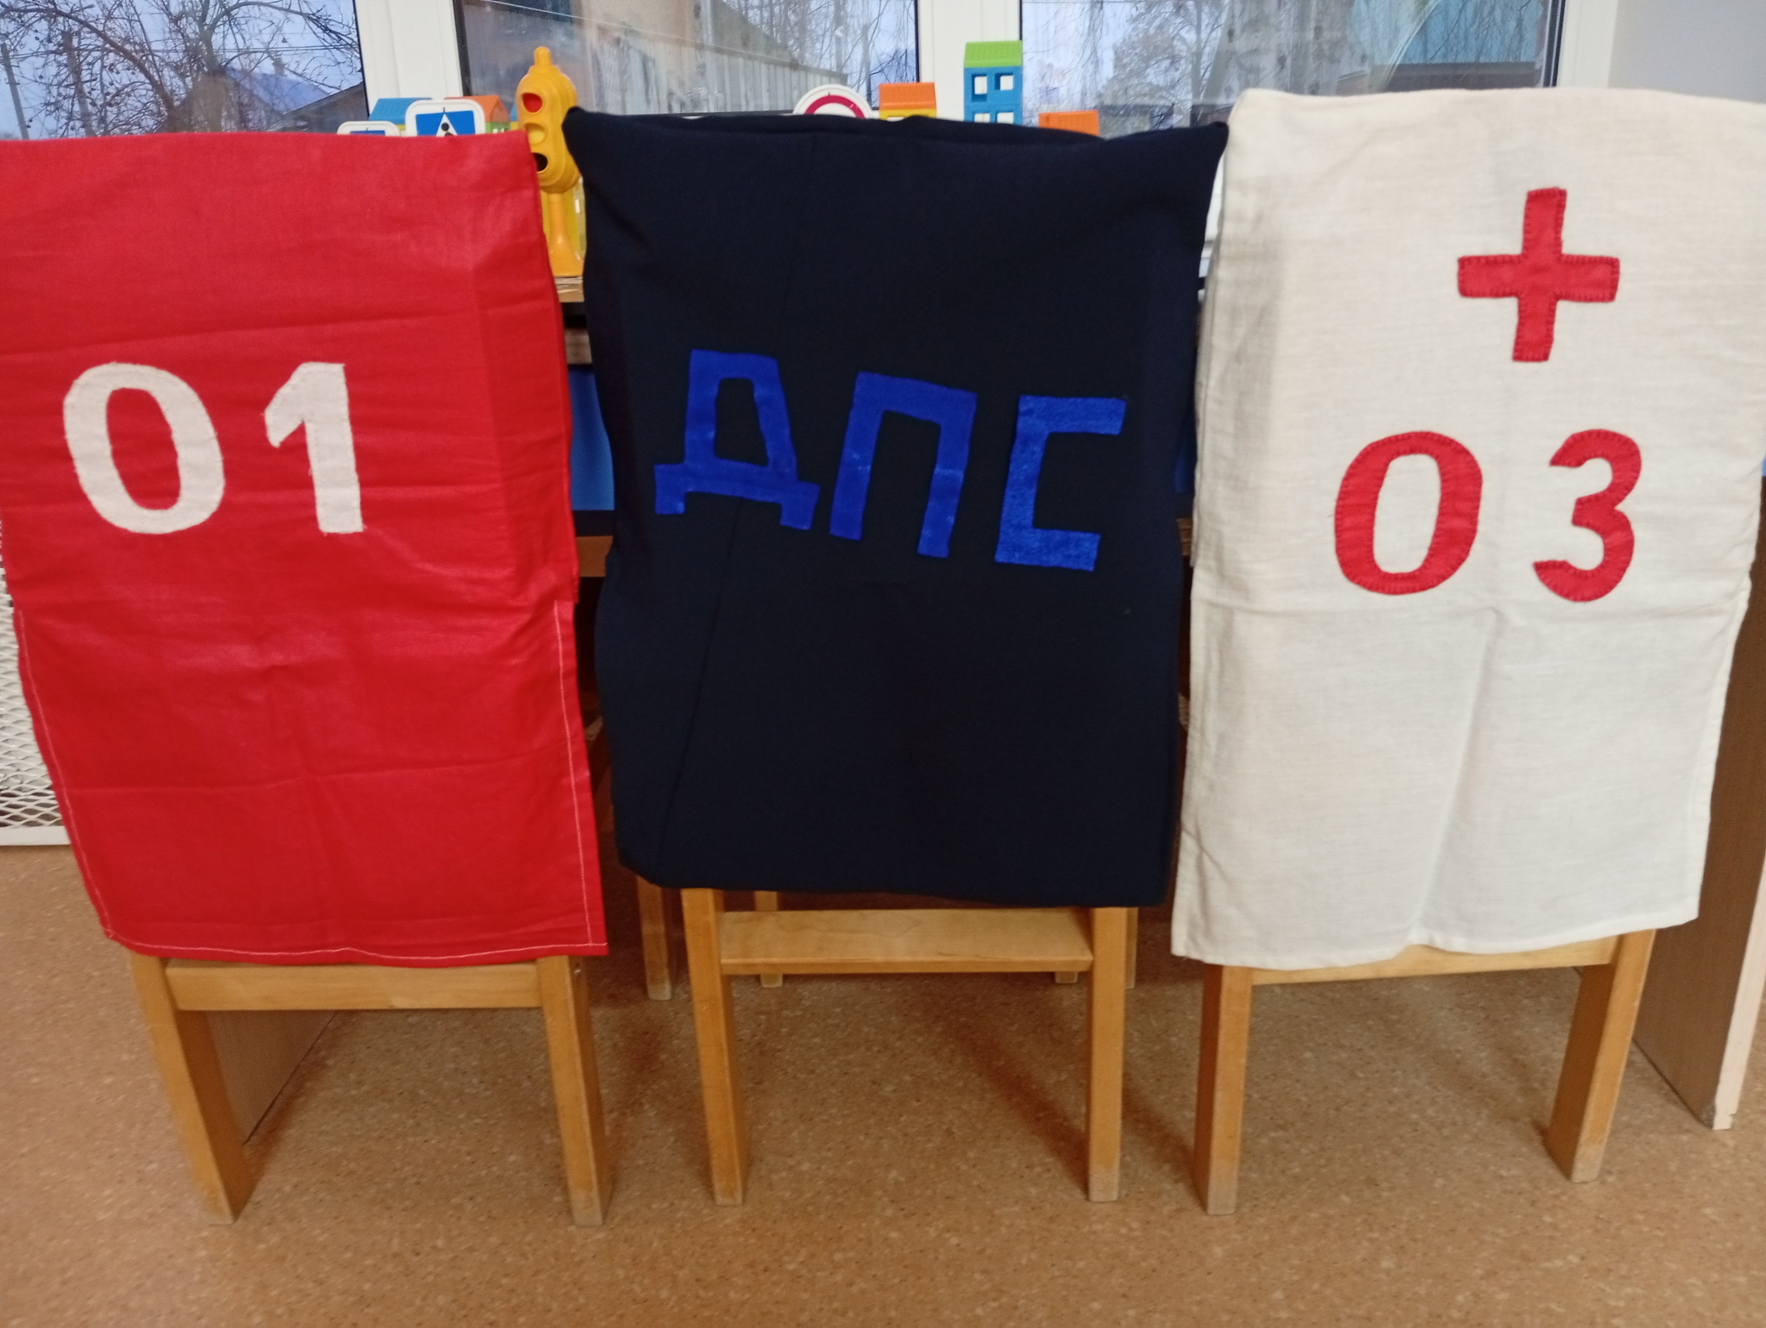


Slide 7
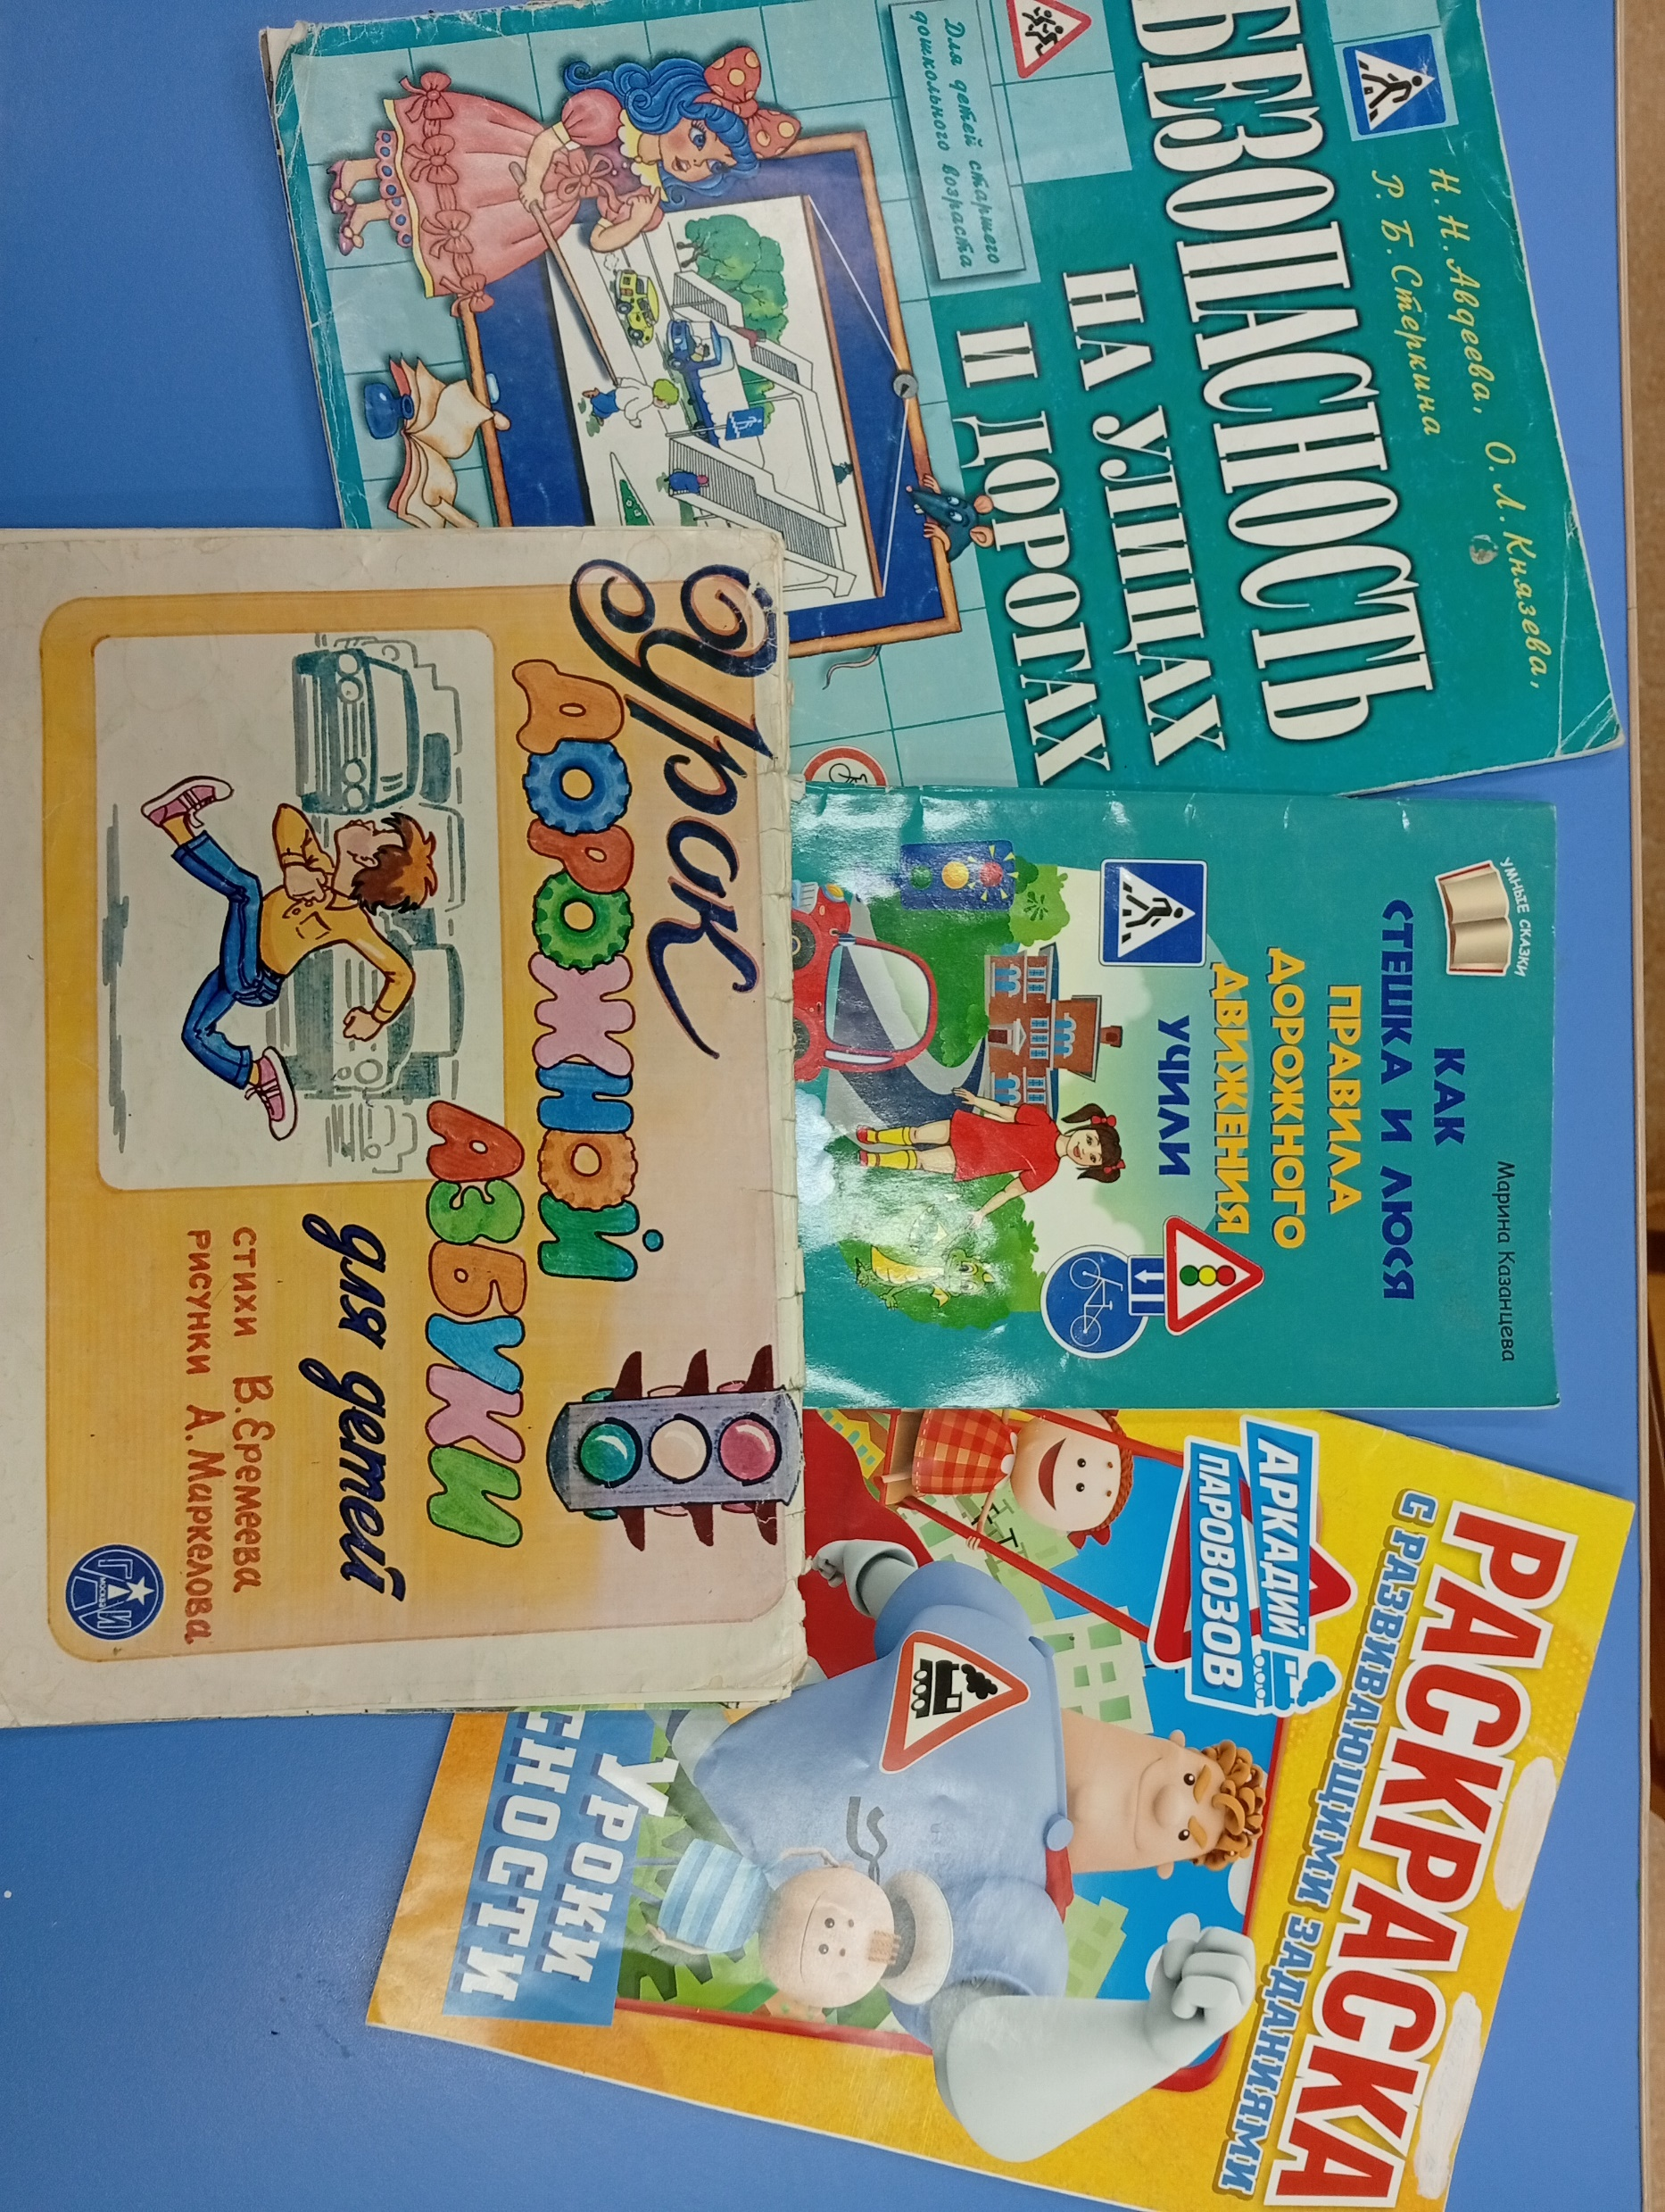


Slide 8


